Slide 1
陽光能源集團電子報
2020年第三十七期

Slide 2
乘風破浪陽光人 奮勇拼搏創輝煌 —— 03

Slide 3
乘風破浪陽光人 奮勇拼搏創輝煌
為了更好的激發員工的工作潛能，增強自信，磨練意誌，更客觀的迎接工作和生活中的挑戰。今年四季度，集團公司人力資源部開展了以“飛馳人生”為主題的管理人員拓展訓練活動。
10月17日8點30分，公司管理人員前往松山生態園訓練基地，在教練的指揮下大家整隊集合，黨群人力資源中心總經理孟京紅講話，孟總重申了本次拓展訓練的目的意義，鼓勵大家全身心投入到活動中來，最後提出希望，希望各位管理人員能夠通過此活動收獲良多。各位管理人員精神抖擻，摩拳擦掌，做好身心準備，爭取取得好成績。在教練的指導下，各隊進行了團隊組建和展示，充分發揮民主推選出各隊隊長、財務總監、設計總監，在漢諾塔、超音速、黑市商貿等拓展項目中，每支隊伍的每壹名成員都竭盡全力、各盡其職、發揮優勢、通力配合，為團

Slide 4
隊榮譽而戰，為共同目標而奮鬥！最精彩的畫面當屬“團隊車展”和“飛馳賽車”，為了讓車模展示出最佳狀態，各隊隊員絞盡腦汁，建言獻策；車模們造型獨特，表現各異，贏得了陣陣掌聲；隊員拉票表演環節中，互動頻繁、各施所長，將現場氣氛推向了高潮。
本次活動中，隊員相互信任、彼此配合，壹起承擔責任、共同解決問題，充分調動了參與積極性和創造性，讓大家在工作之外的環境中加深了解，增進友誼，讓每個人深刻感受到彼此信任、相互配合的益處。
活動最後，各隊隊長代表本隊進行活動感言分享，正如壹艘孤帆難以遠航的道理壹般，團隊的成功屬於每壹名成員，每壹名成員的特長也只有在團隊配合中發揮才更有意義。相信各位參加活動的管理人員將把活動中體會的道理運用到工作中，將頑強的拼搏精神融入到工作中，為創造公司美好的未來，為實現我們飛馳的人生不懈奮鬥！

Slide 5
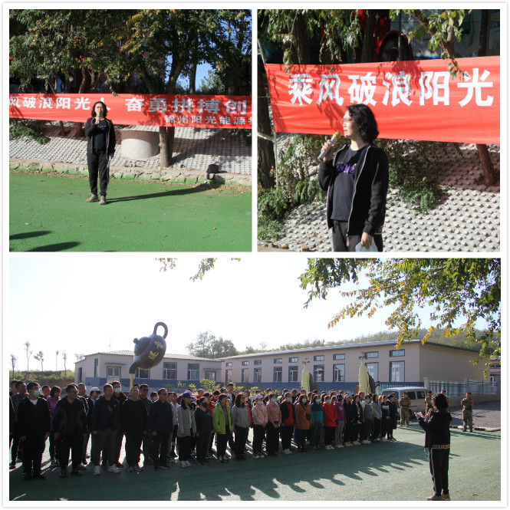
黨群人力資源中心總經理孟京紅講話

Slide 6
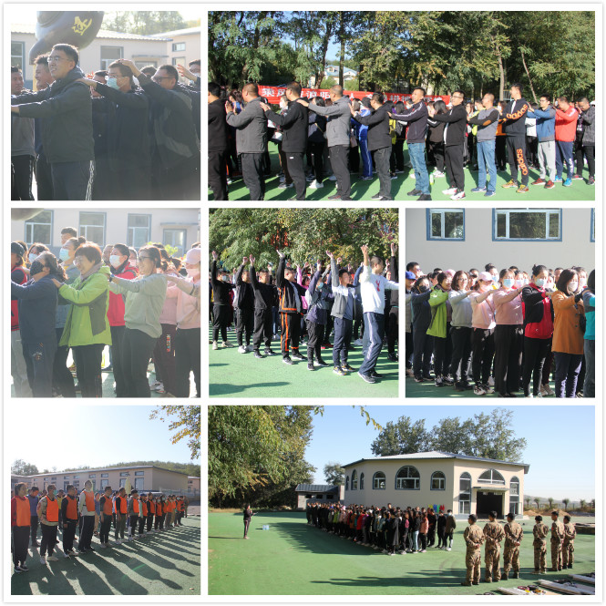
拓展活動前熱身

Slide 7
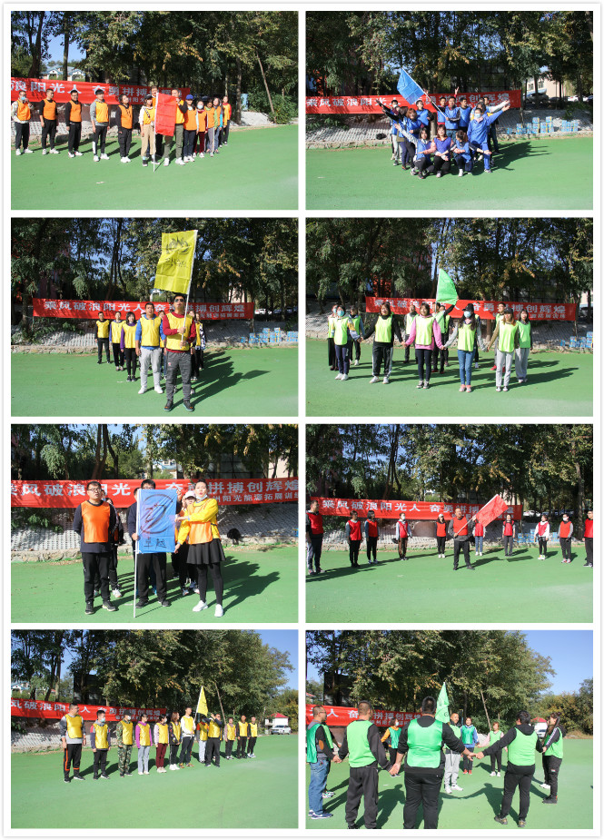
團隊展示

Slide 8
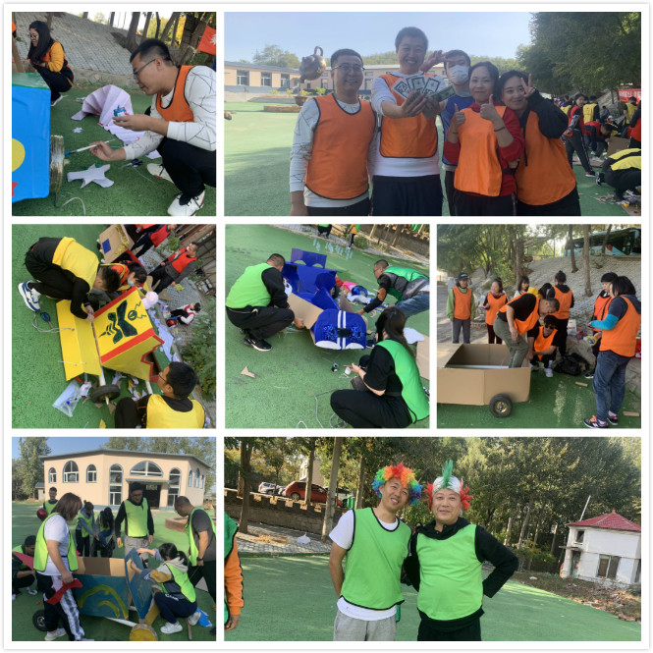
團隊協作制作賽車

Slide 9
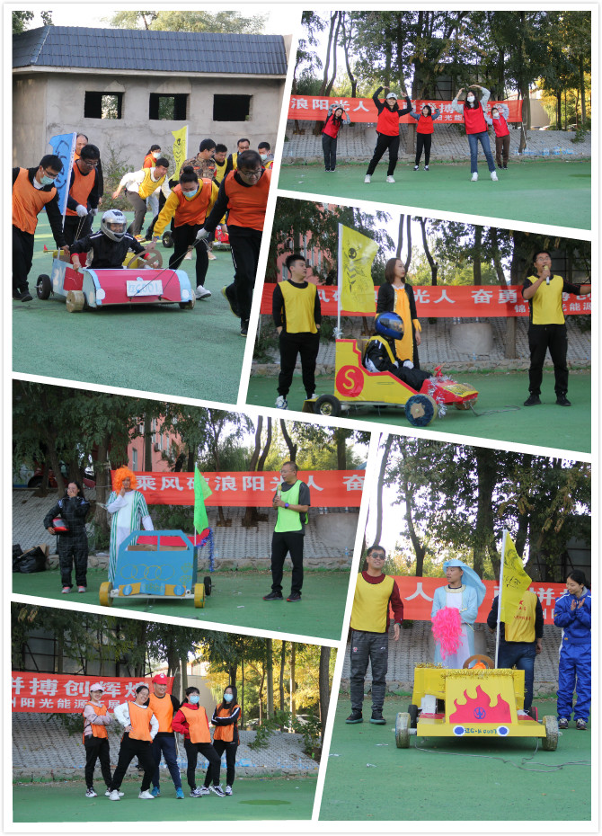
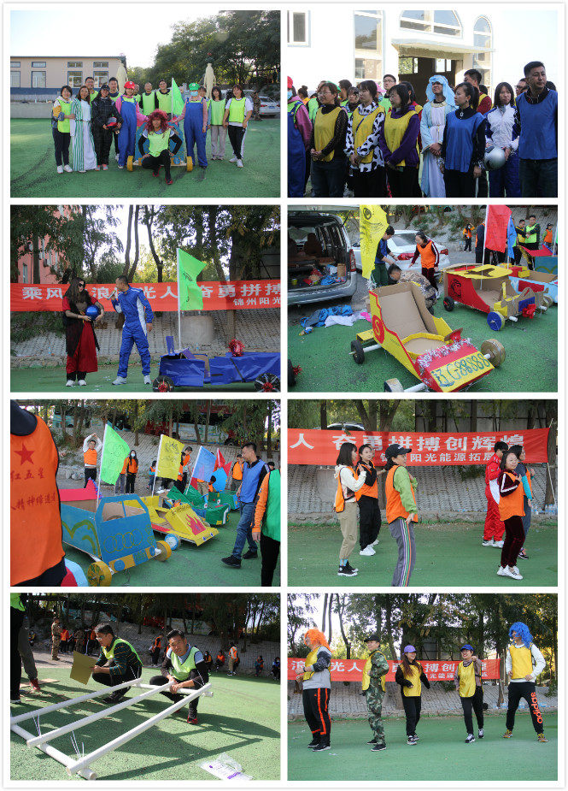
各隊新車發布會

Slide 10
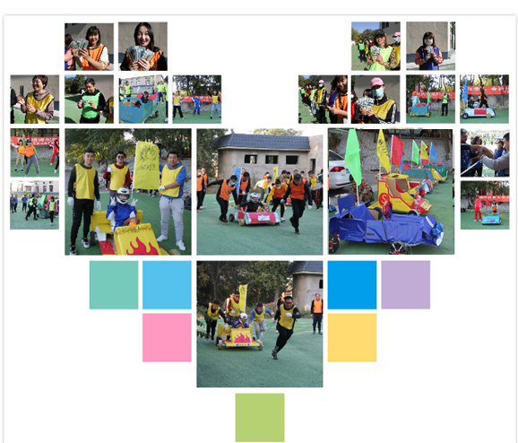
精彩瞬間留念

Slide 11
2020-11-4

